Slide 1
ОБЛАСТНОЕ ГОСУДАРСТВЕННОЕ АВТОНОМНОЕ
ПРОФЕССИОНАЛЬНОЕ ОБРАЗОВАТЕЛЬНОЕ УЧРЕЖДЕНИЕ
«ЯКОВЛЕВСКИЙ ПЕДАГОГИЧЕСКИЙ КОЛЛЕДЖ»
Презентация на тему:
Riddle for children
Загадки для малышей
Дисциплина: Методика обучения дошкольников иностранному языку
Выполнила : студентка 41 ДО
Бортникова О. А.
Проверил: Тарасова М.В.
2017 г.

Slide 2
H
HELLO !
Здравствуйте!

Slide 3
Dear guys!
Дорогие ребята!
Let`s help Pinocchio and his characters
to do riddles.
Давайте поможем
Буратино и его героям
разгадать загадки.

Slide 4
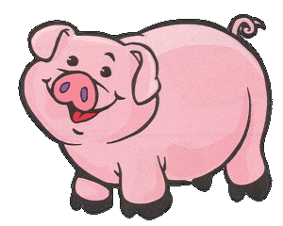
Nose, as if patch,
Tail - a small hook,
Pink back, white bristle.
(PIG )
Носик, словно пятачок,
Хвостик - маленький крючок,
Розовая спинка, белая щетинка
( ПОРОСЁНОК)

Slide 5
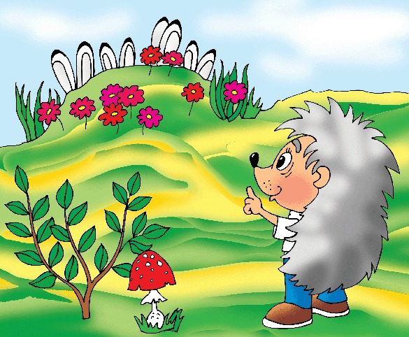
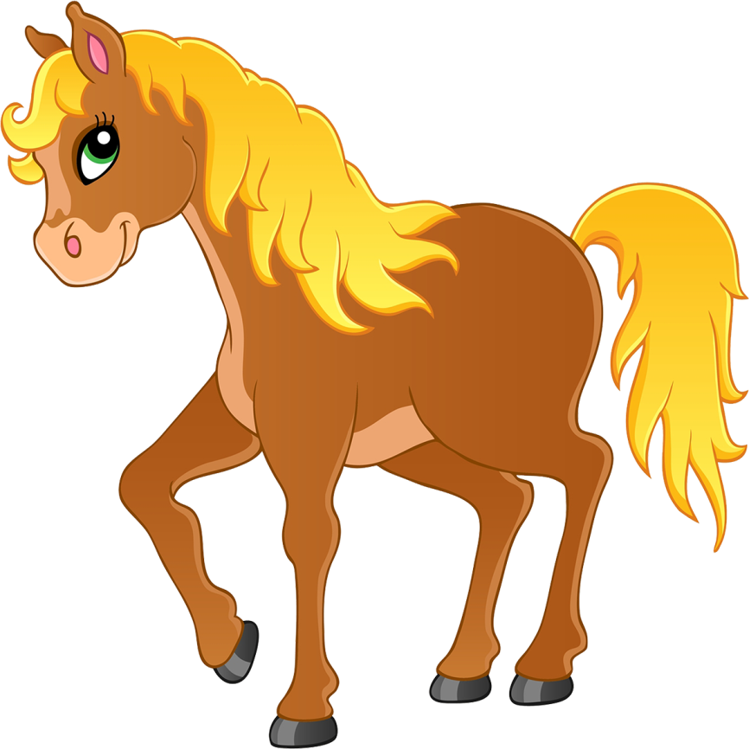
Go-go" "both" has got used to shout And to knock a hoof …? ( HORSE)
«И-го-го» кричать привык И стучать копытом… ?
(ЛОШАДКА)

Slide 6
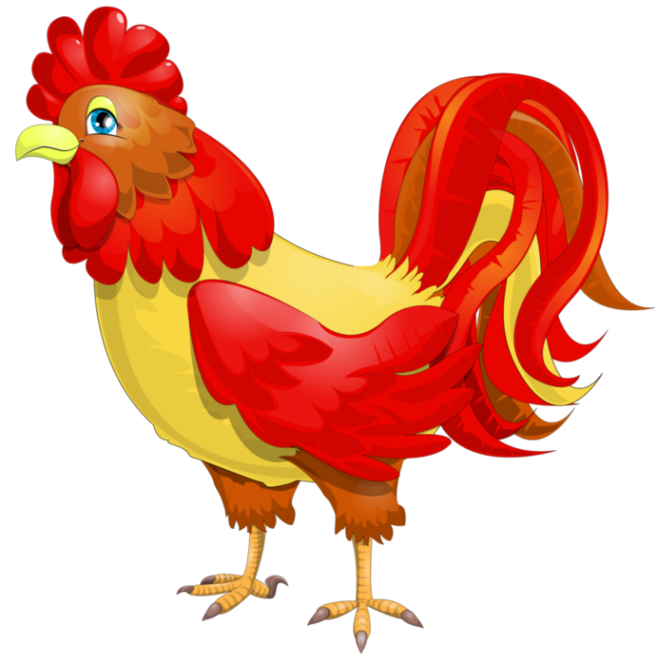
Standing his boots,
earrings hang on ears,
on a head - a comb, here what he.... (ROOSTER)
На ногах его сапожки,
на ушах висят сережки,
на головке - гребешок, вот какой он ....
( ПЕТУШОК)

Slide 7
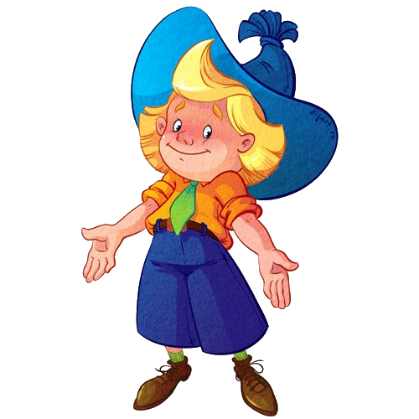
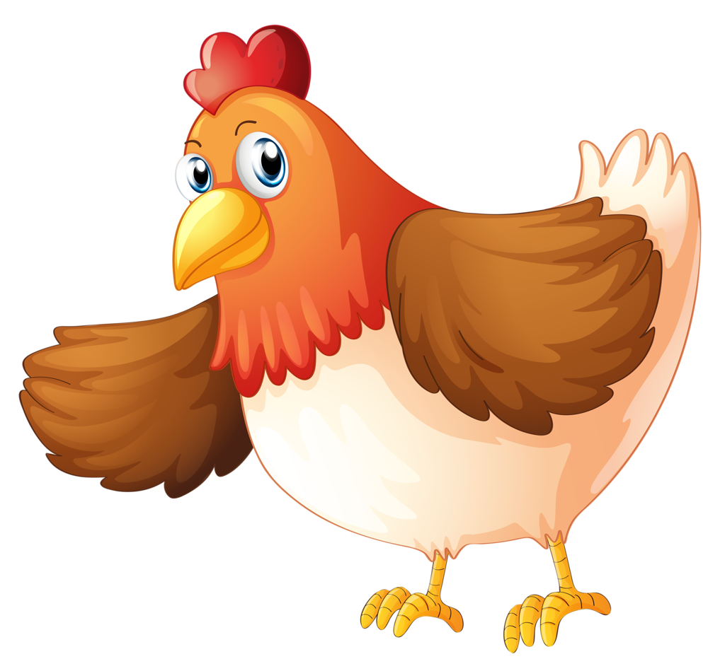
I live in a house called a coop.
I have two legs, two wings and a tail.
I eat worms and bugs and grain.
I lay eggs.
I am a. (CHICKEN)
Клохчет, квохчет,
детей созывает.
Всех под крылья подбирает.
( КУРОЧКА)

Slide 8
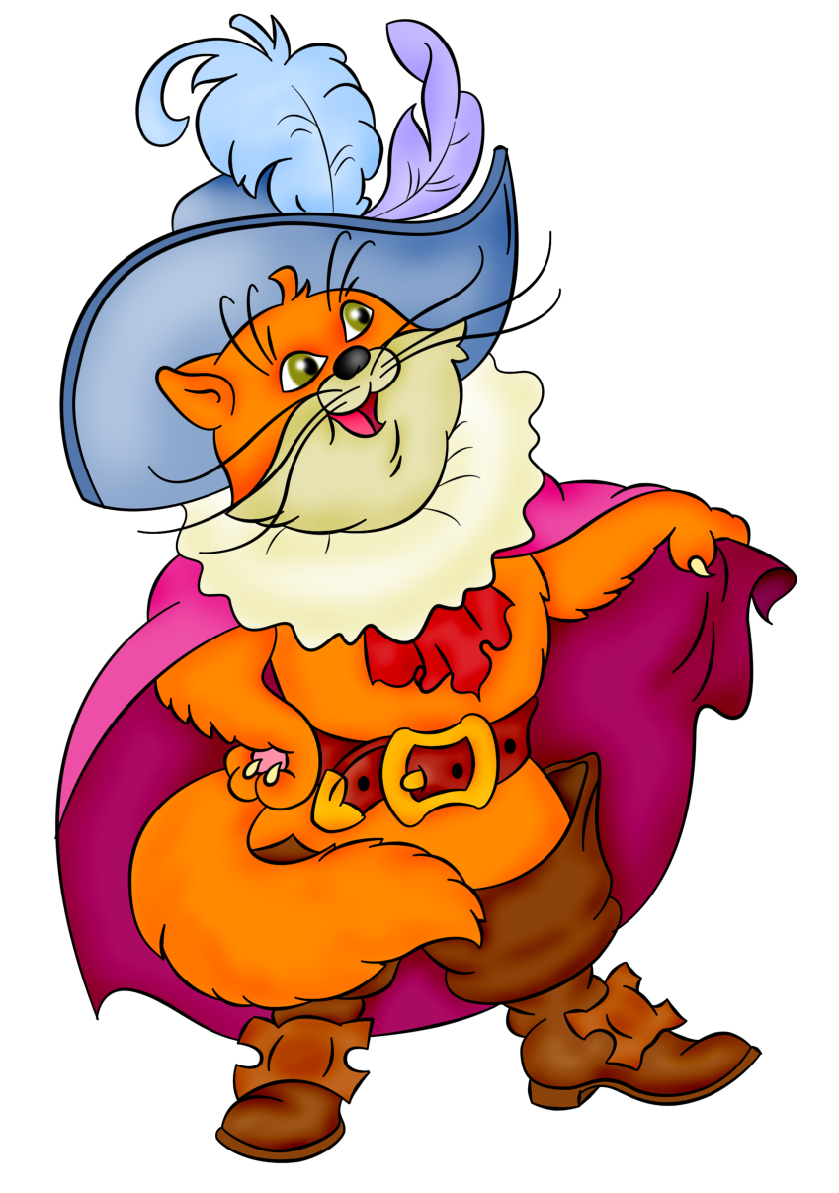
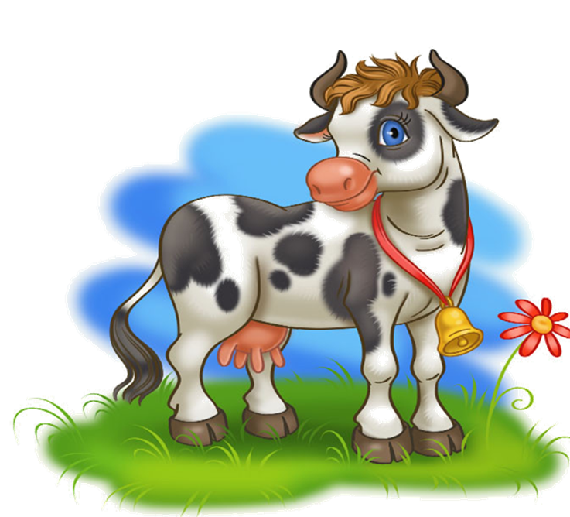
i
In the morning I get up early,
Milk of all I will sing,
I chew a grass behind the small river, And I am called as?... (COW)
Утром рано я встаю,
Молочком всех напою,
Травку я жую за речкой,
А зовусь я как? ...
( КОРОВА)

Slide 9
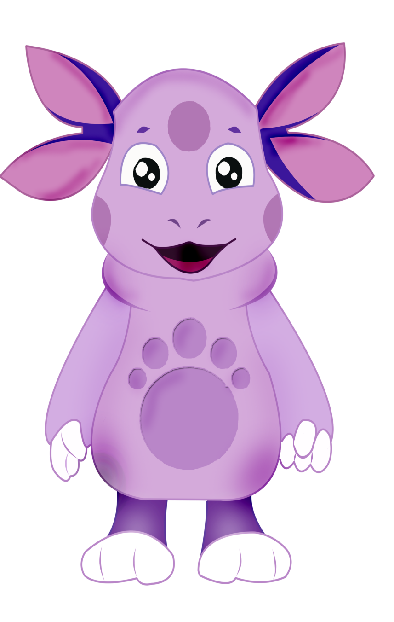
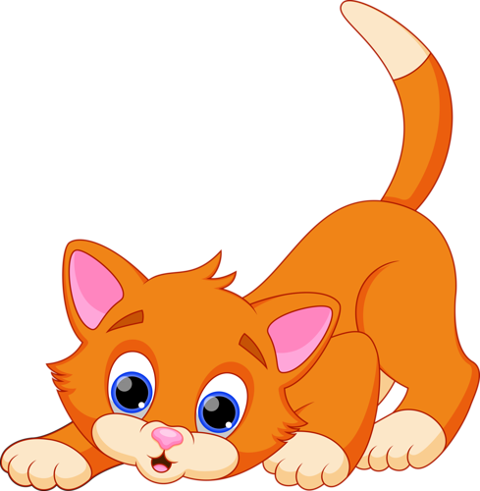
Mokhnatenky, moustached,
eats and drinks, sings songs.
( KITTY)
Мохнатенькая, усатенькая,
ест и пьёт, песенки поёт
(КОШЕЧКА)

Slide 10
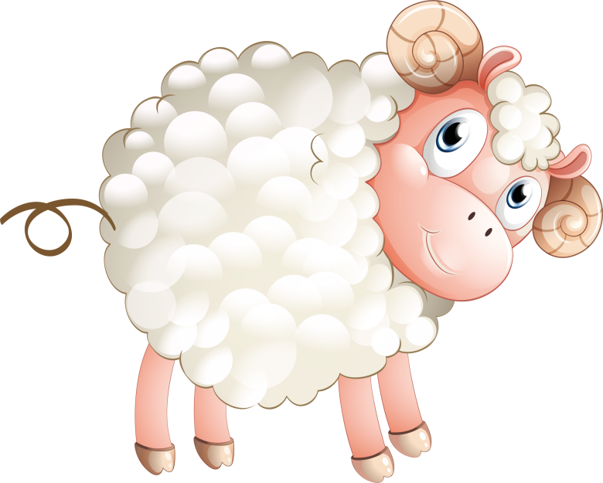
In rings good fellow's fur coat
And horns as two rings.
(SHEEP)
В кольцаx шуба молодца
И рога, как два кольца.
( ОВЕЧКА)

Slide 11
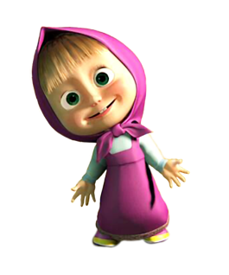
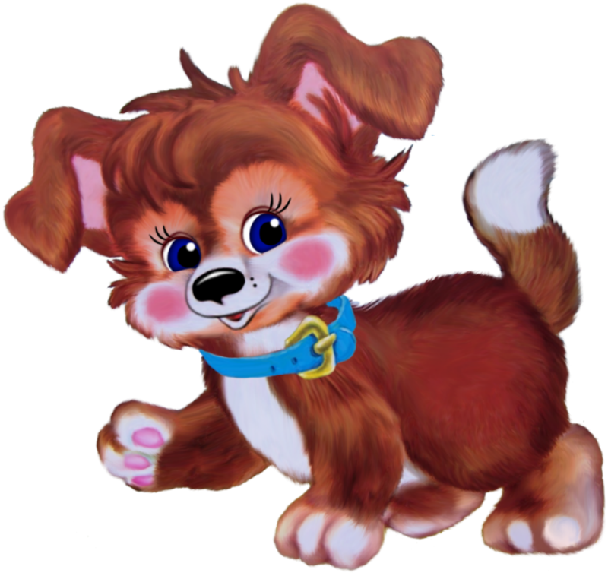
You iron – caresses,
You tease – bites,
On a chain sits,
The house guards.
( DOG)
Гладишь – ласкается,
Дразнишь – кусается,
На цепи сидит,
Дом сторожит.
( СОБАЧКА)

Slide 12
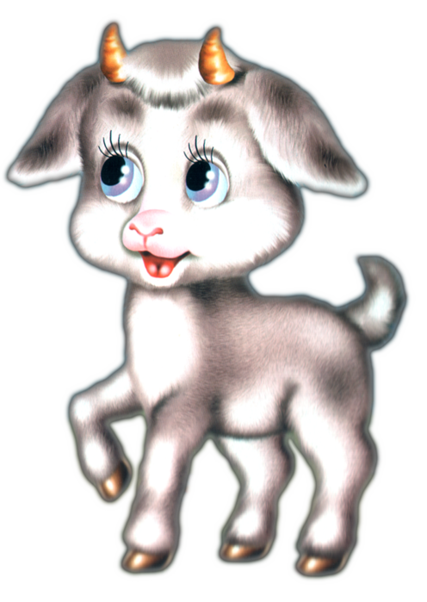
In the fairy tale it went to the wood,
After a wolf I have won.
To children the I have saved life,
Milk I have brought to them.
(GOAT)
В сказке в лес она ходила,
После волка победила.
Деткам жизнь своим спасла,
Молочка им принесла.
(КОЗА)

Slide 13
Ресурсы
Хрестоматия для дошкольников 5-7 лет –Москва АСТ 1997г.
АБВГДейка Москва Просвещение 1995 г
www homeenglish .ru
www kidwelcome.ru

Slide 14
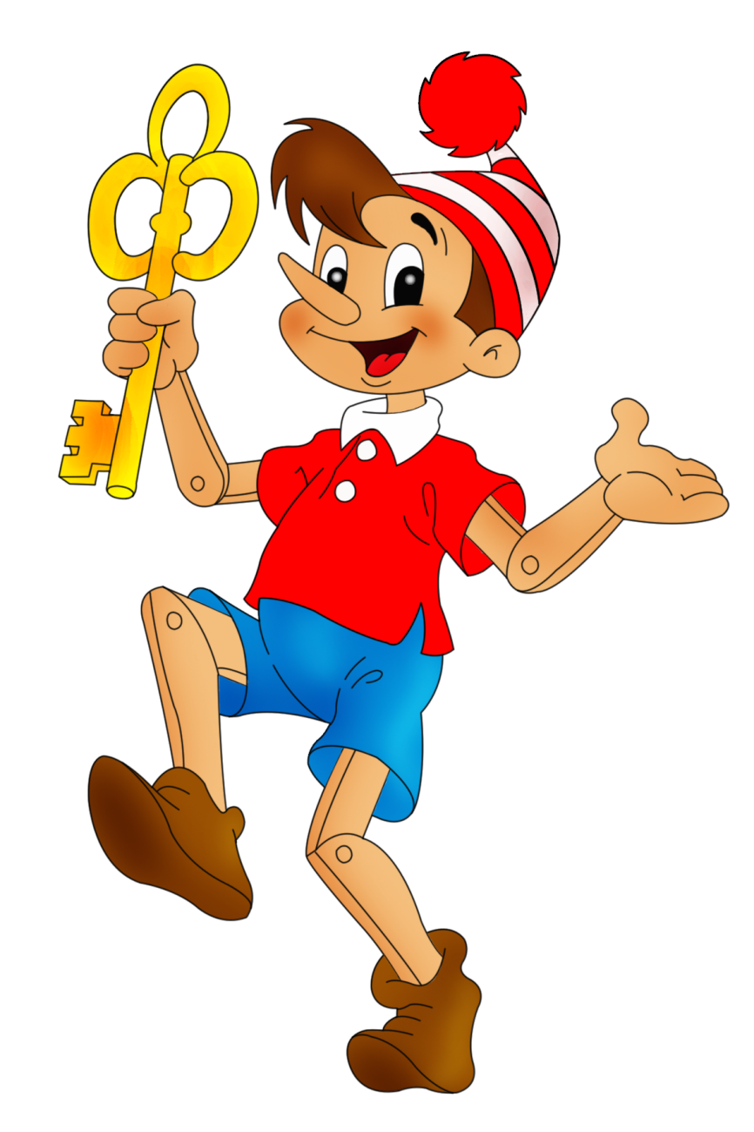
Thank you
for your attention !
Спасибо за
внимание !

